Slide 1


PRIEKULĖS VAIKŲ LOPŠELIS-DARŽELIS
2025 METAIS ĮGYVENDINA ETNINĮ PROJEKTĄ
„STICHIJŲ PASLAPTYS
MAŽOSIOS LIETUVOS ŽEMĖJE“
Projektą finansuoja Klaipėdos rajono savivaldybė

Slide 2
PROJEKTO AKTUALUMAS
2025 metais Dreverna – Lietuvos mažoji kultūros sostinė. Priekulės vaikų lopšelis-darželis yra Drevernos bendruomenės vykdomos kultūrinės veiklos partneris. Įstaigai suteikta simbolinė kultūros ambasadoriaus misija, įgyvendinant kultūrines veiklas ir stiprinant vietos kultūros identitetą savo įstaigoje ir miestelyje.
Kasmet rengdami etninius projektus siekiame išlaikyti Mažosios Lietuvos kultūros puoselėjimą įstaigoje. Patraukliomis priemonėmis ugdome pilietiškumą, penktojo etninio regiono kultūros pagrindus. Ieškome naujų temų atskleisti krašto gamtą, kultūrą, buitį, tradicijas.
Etninis projektas yra puiki priemonė burti įstaigos bendruomenę: darbuotojus, vaikus, šeimas bendrai kultūrinei veiklai, savo krašto pažinimui.

Slide 3
PROJEKTO IDĖJA
Netradicinėmis priemonėmis organizuojant kūrybines dirbtuves, edukacijas,
pamokėles, metodinę dieną, kurdami aplinkas supažindinti vaikus su pamario krašto
stichijomis: vėju, vandeniu, žeme.

Slide 4
PROJEKTO PARTNERIAI
● Drevernos bendruomenė
● Klaipėdos rajono savivaldybės J. Lankučio viešosios bibliotekos Drevernos filialas

Slide 5
ĮGYVENDINTOS VEIKLOS
● Kūrėme pažintinę edukacinę aplinką, supažindinančią vaikus su pamario krašto gamta ir simbolika;
● Bendradarbiaudami su Klaipėdos r. savivaldybės J. Lankučio viešosios bibliotekos Drevernos filialu dalyvavome pamokėlėse „Mokomės šišioniškai“ ir kitoje edukacinėje-kultūrinėje veikloje;
● Organizavome šeimų kūrybines dirbtuves „Pamario ženklai“ ir sukurtais darbais puošėme darželio bei Drevernos bendruomenės erdves;
● Ugdytiniams organizavome edukacijas: „Kurėnas – žvejo namai“, „Pasigamink žuvytę“, „Drevernos vėtrungėlė“;
● Rengėme metodinį renginį „Vėjo, vandens ir žemės paslaptys“.

Slide 6
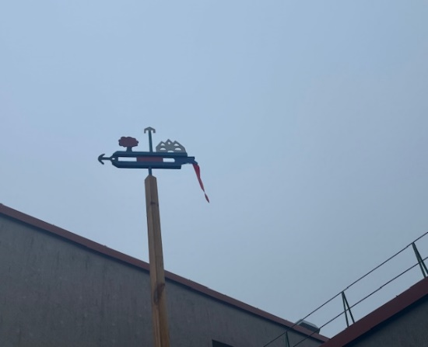
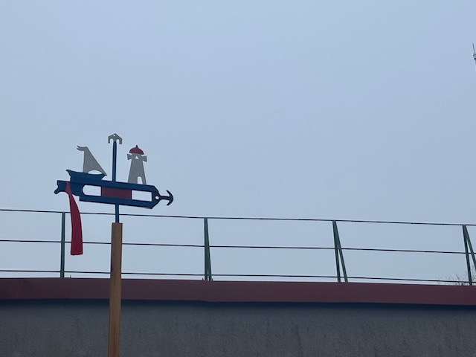
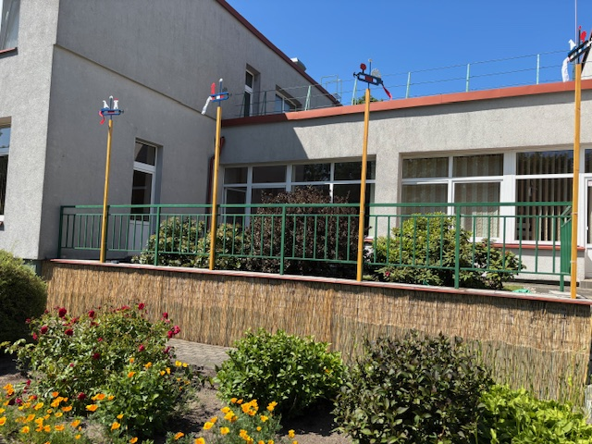
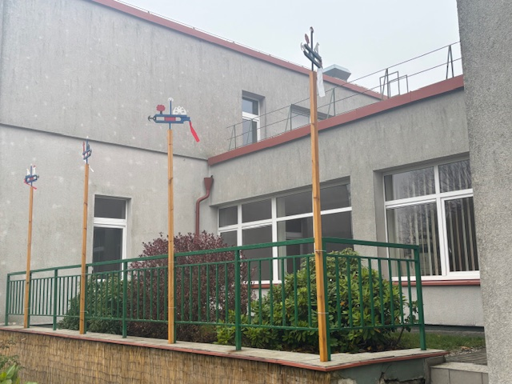
PAŽINTINĖS APLINKOS KŪRIMAS
Vėtrungės

Slide 7
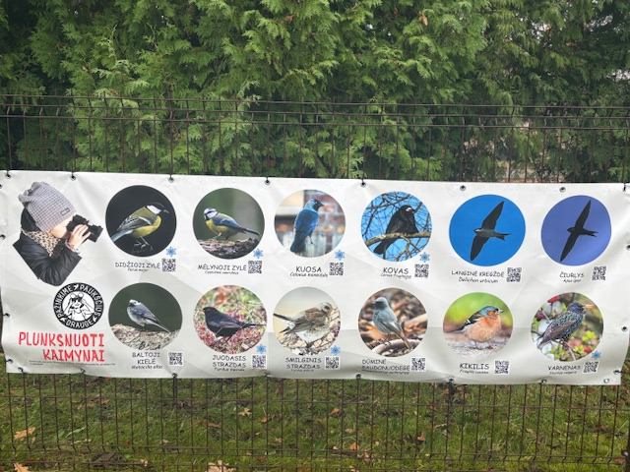
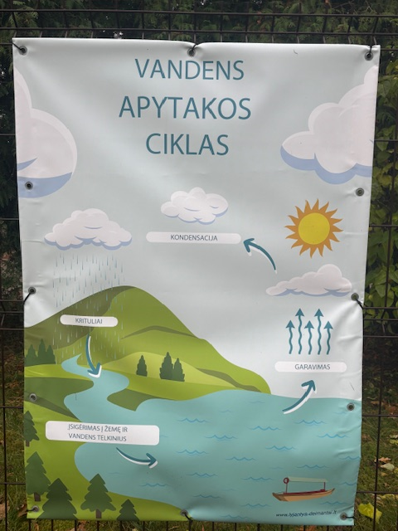
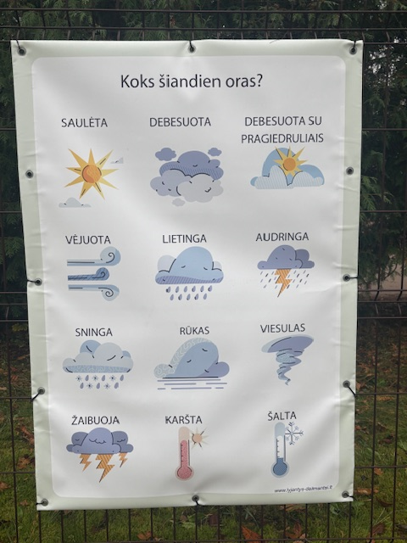
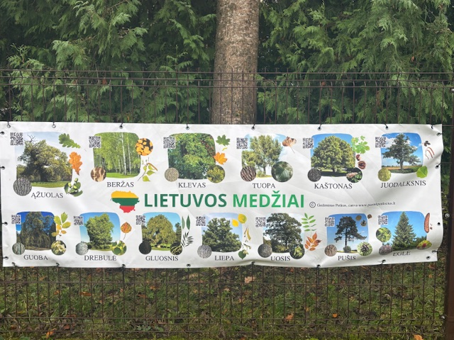
PAŽINTINĖS APLINKOS KŪRIMAS
Edukaciniai tentai

Slide 8
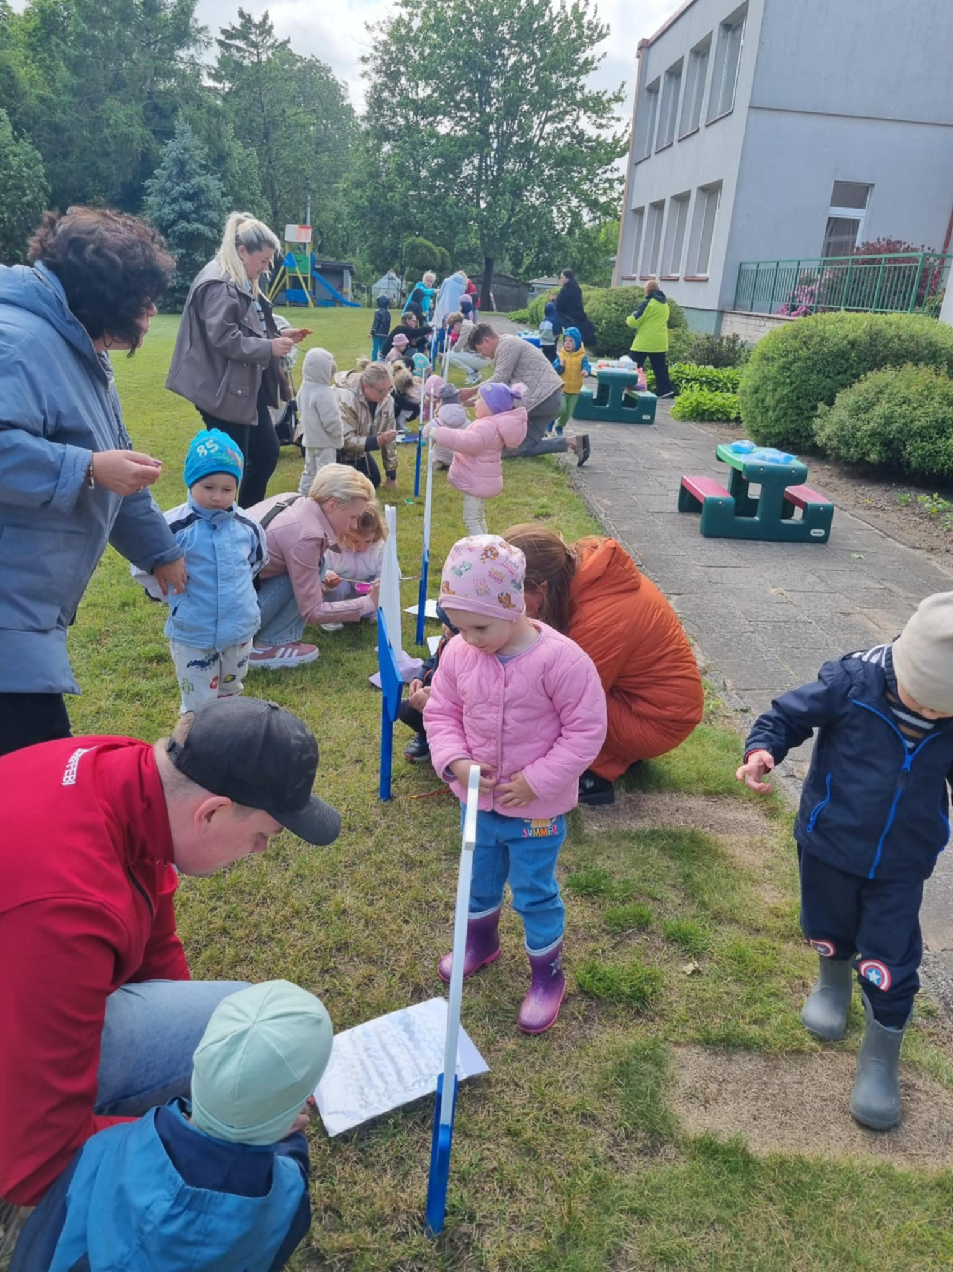
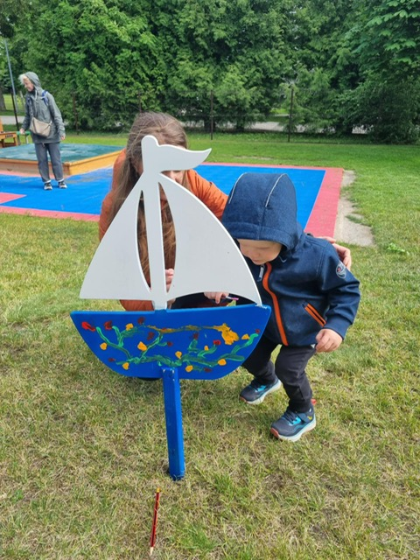
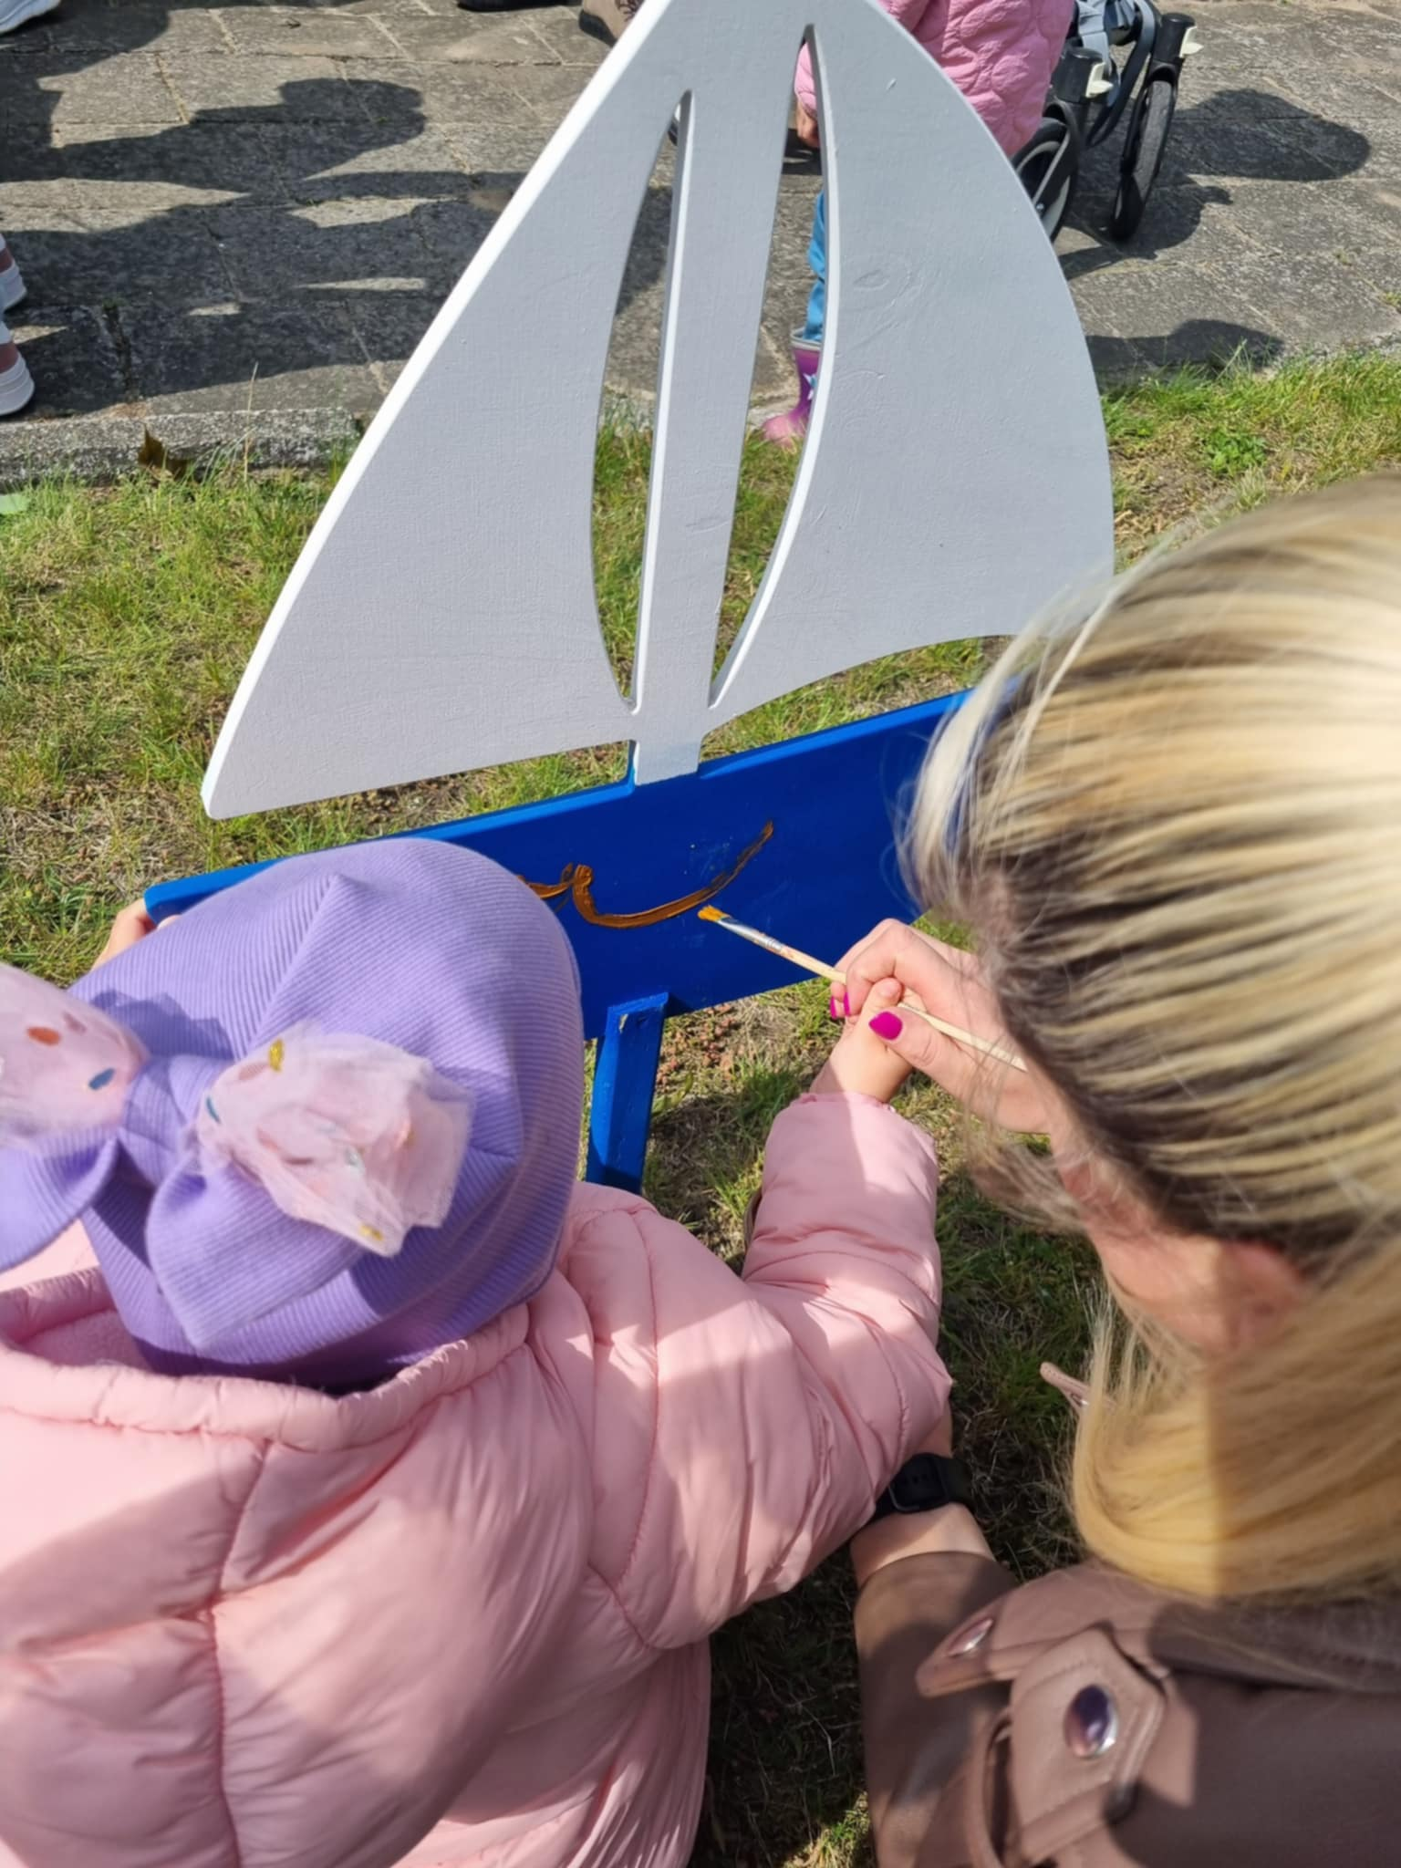
ŠEIMŲ KŪRYBINĖS DIRBTUVĖS „PAMARIO ŽENKLAI“
Bendradarbiavimas su šeima

Slide 9
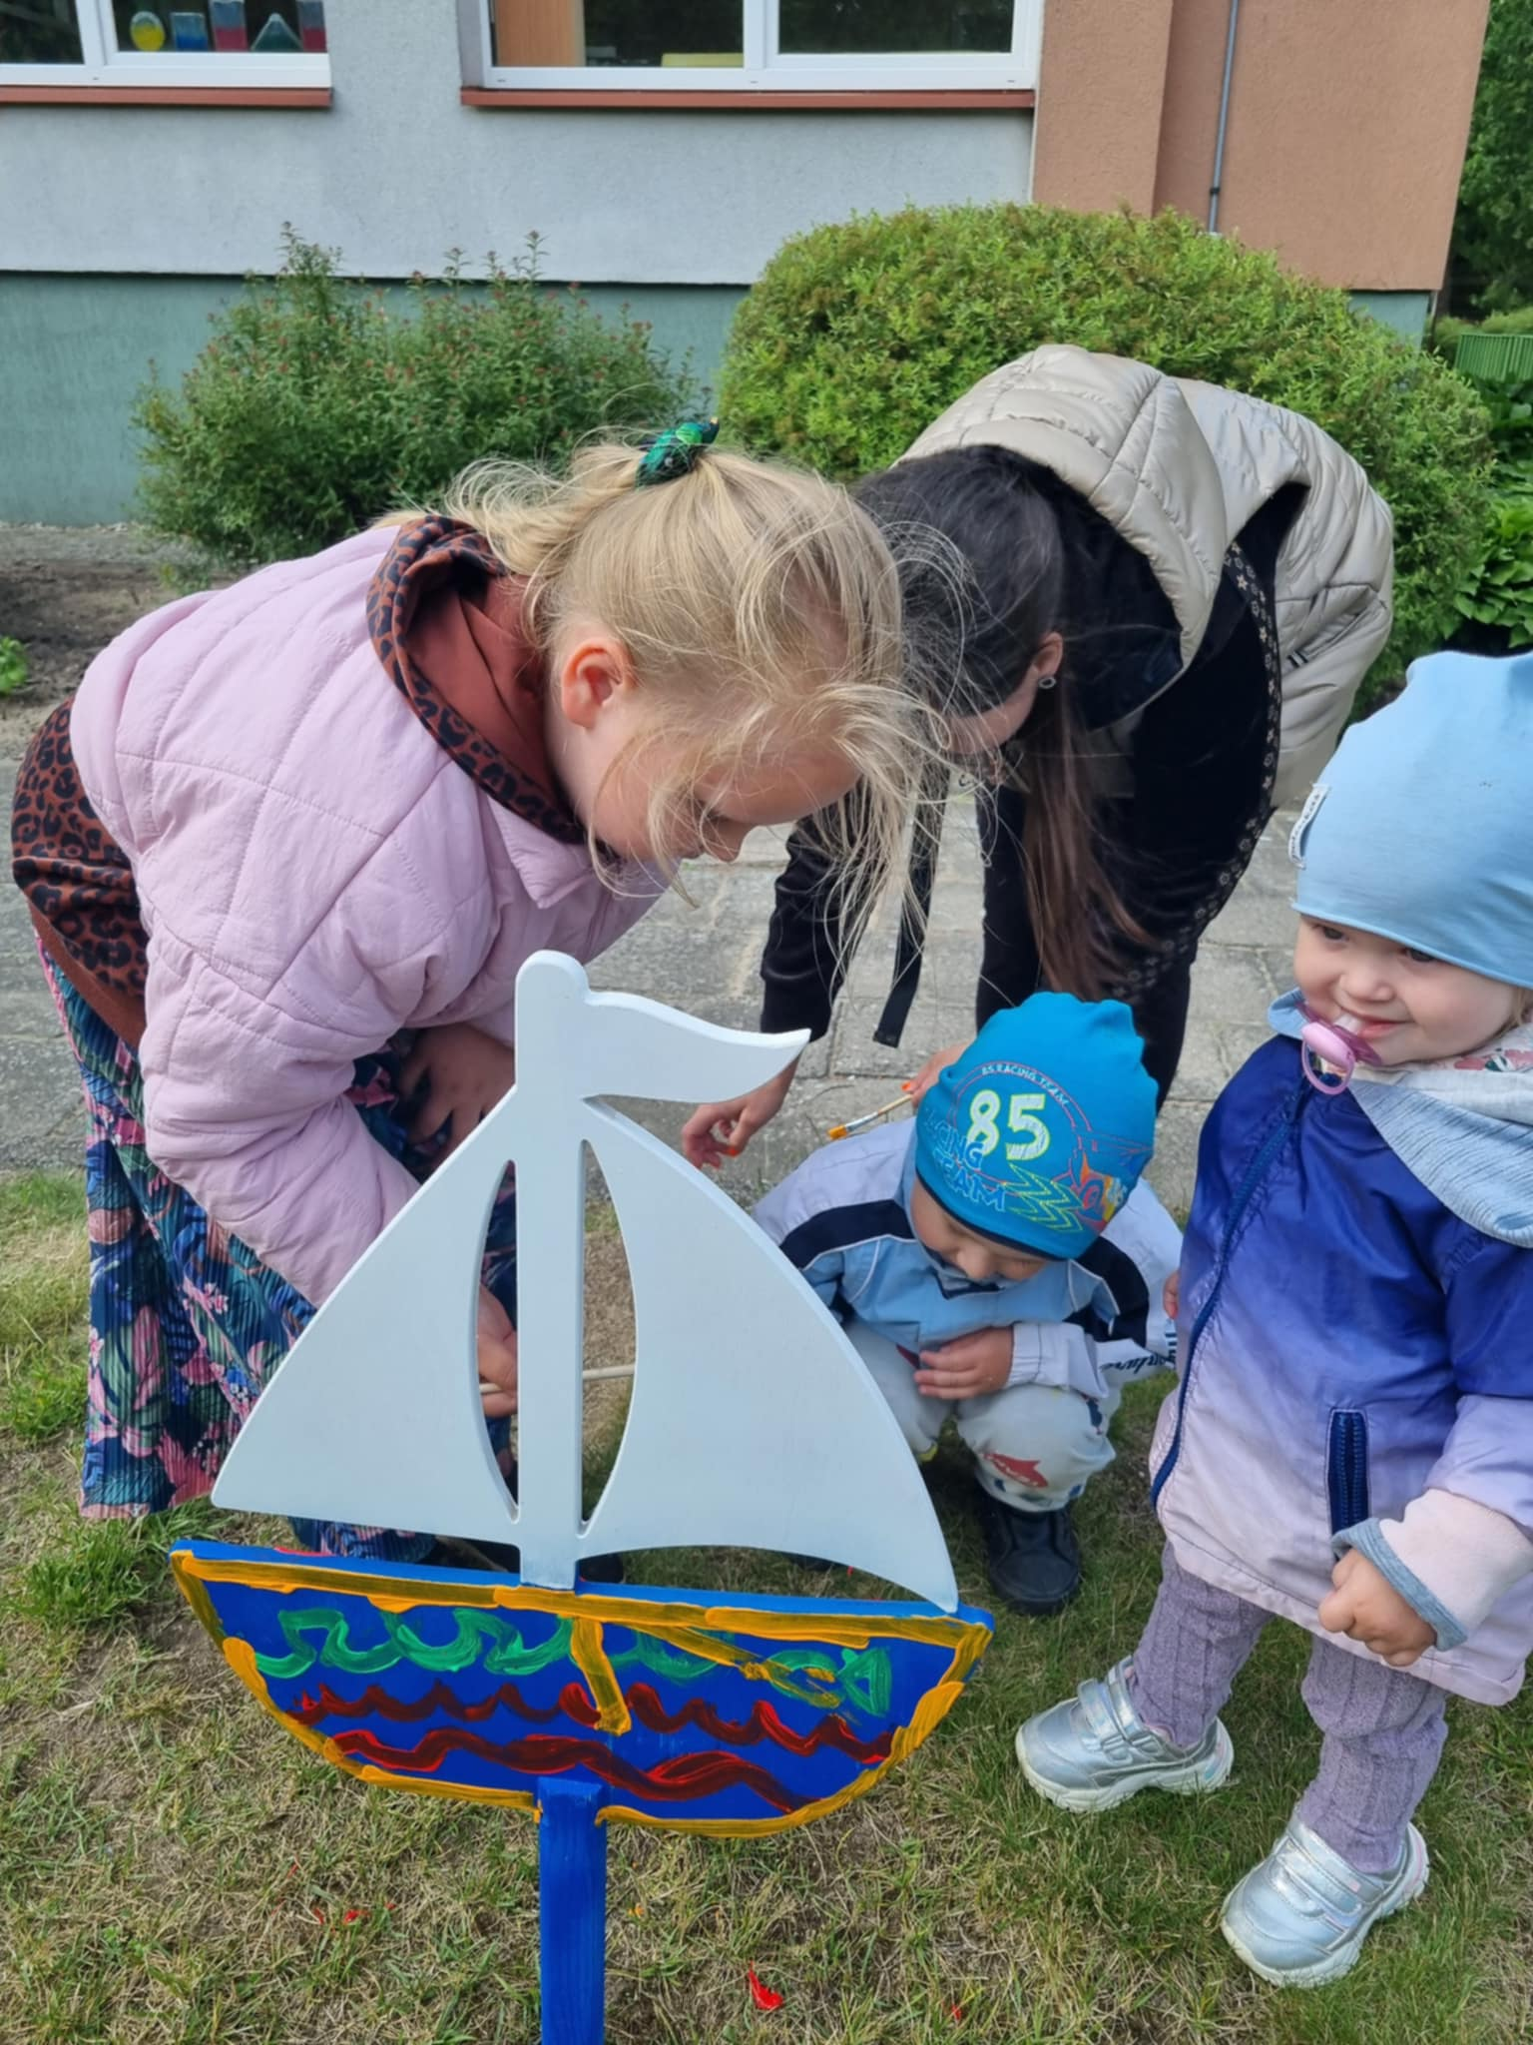
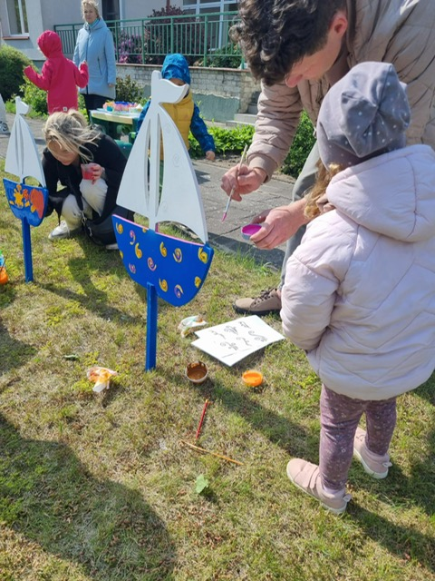
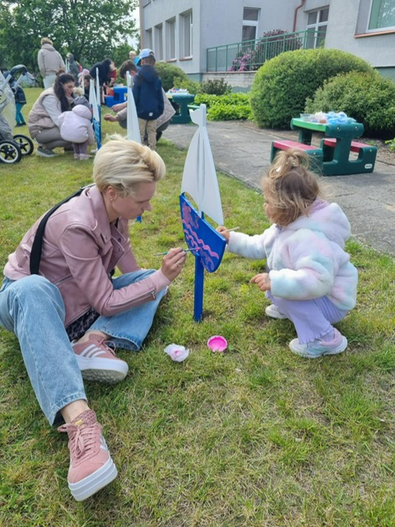
ŠEIMŲ KŪRYBINĖS DIRBTUVĖS „PAMARIO ŽENKLAI“
Bendradarbiavimas su šeima

Slide 10
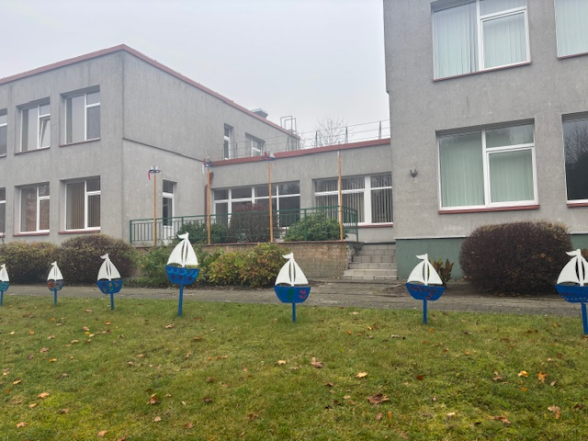
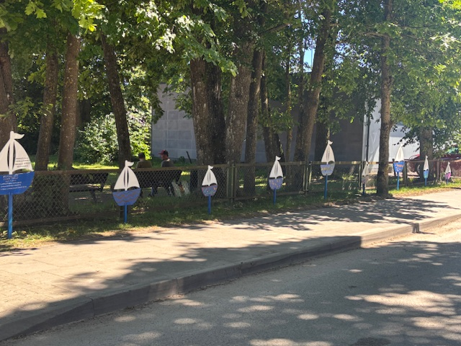
ŠEIMŲ KŪRYBINĖS DIRBTUVĖS „PAMARIO ŽENKLAI“
Laiveliais puošiame Drevernos erdves ir darželio aplikas

Slide 11
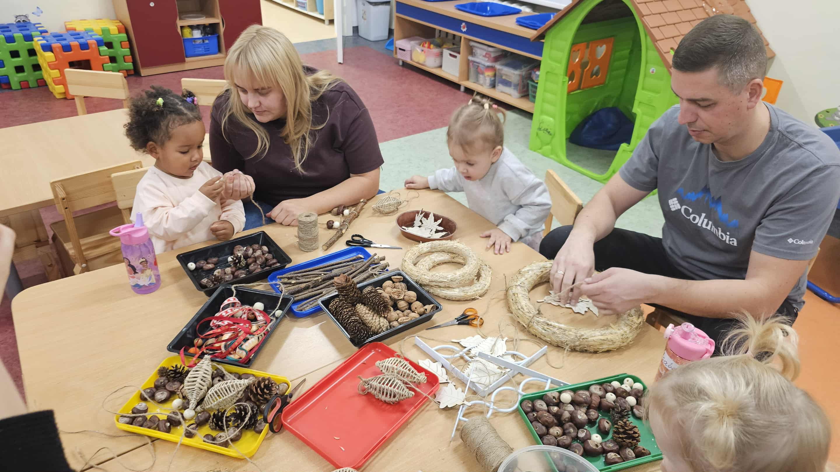
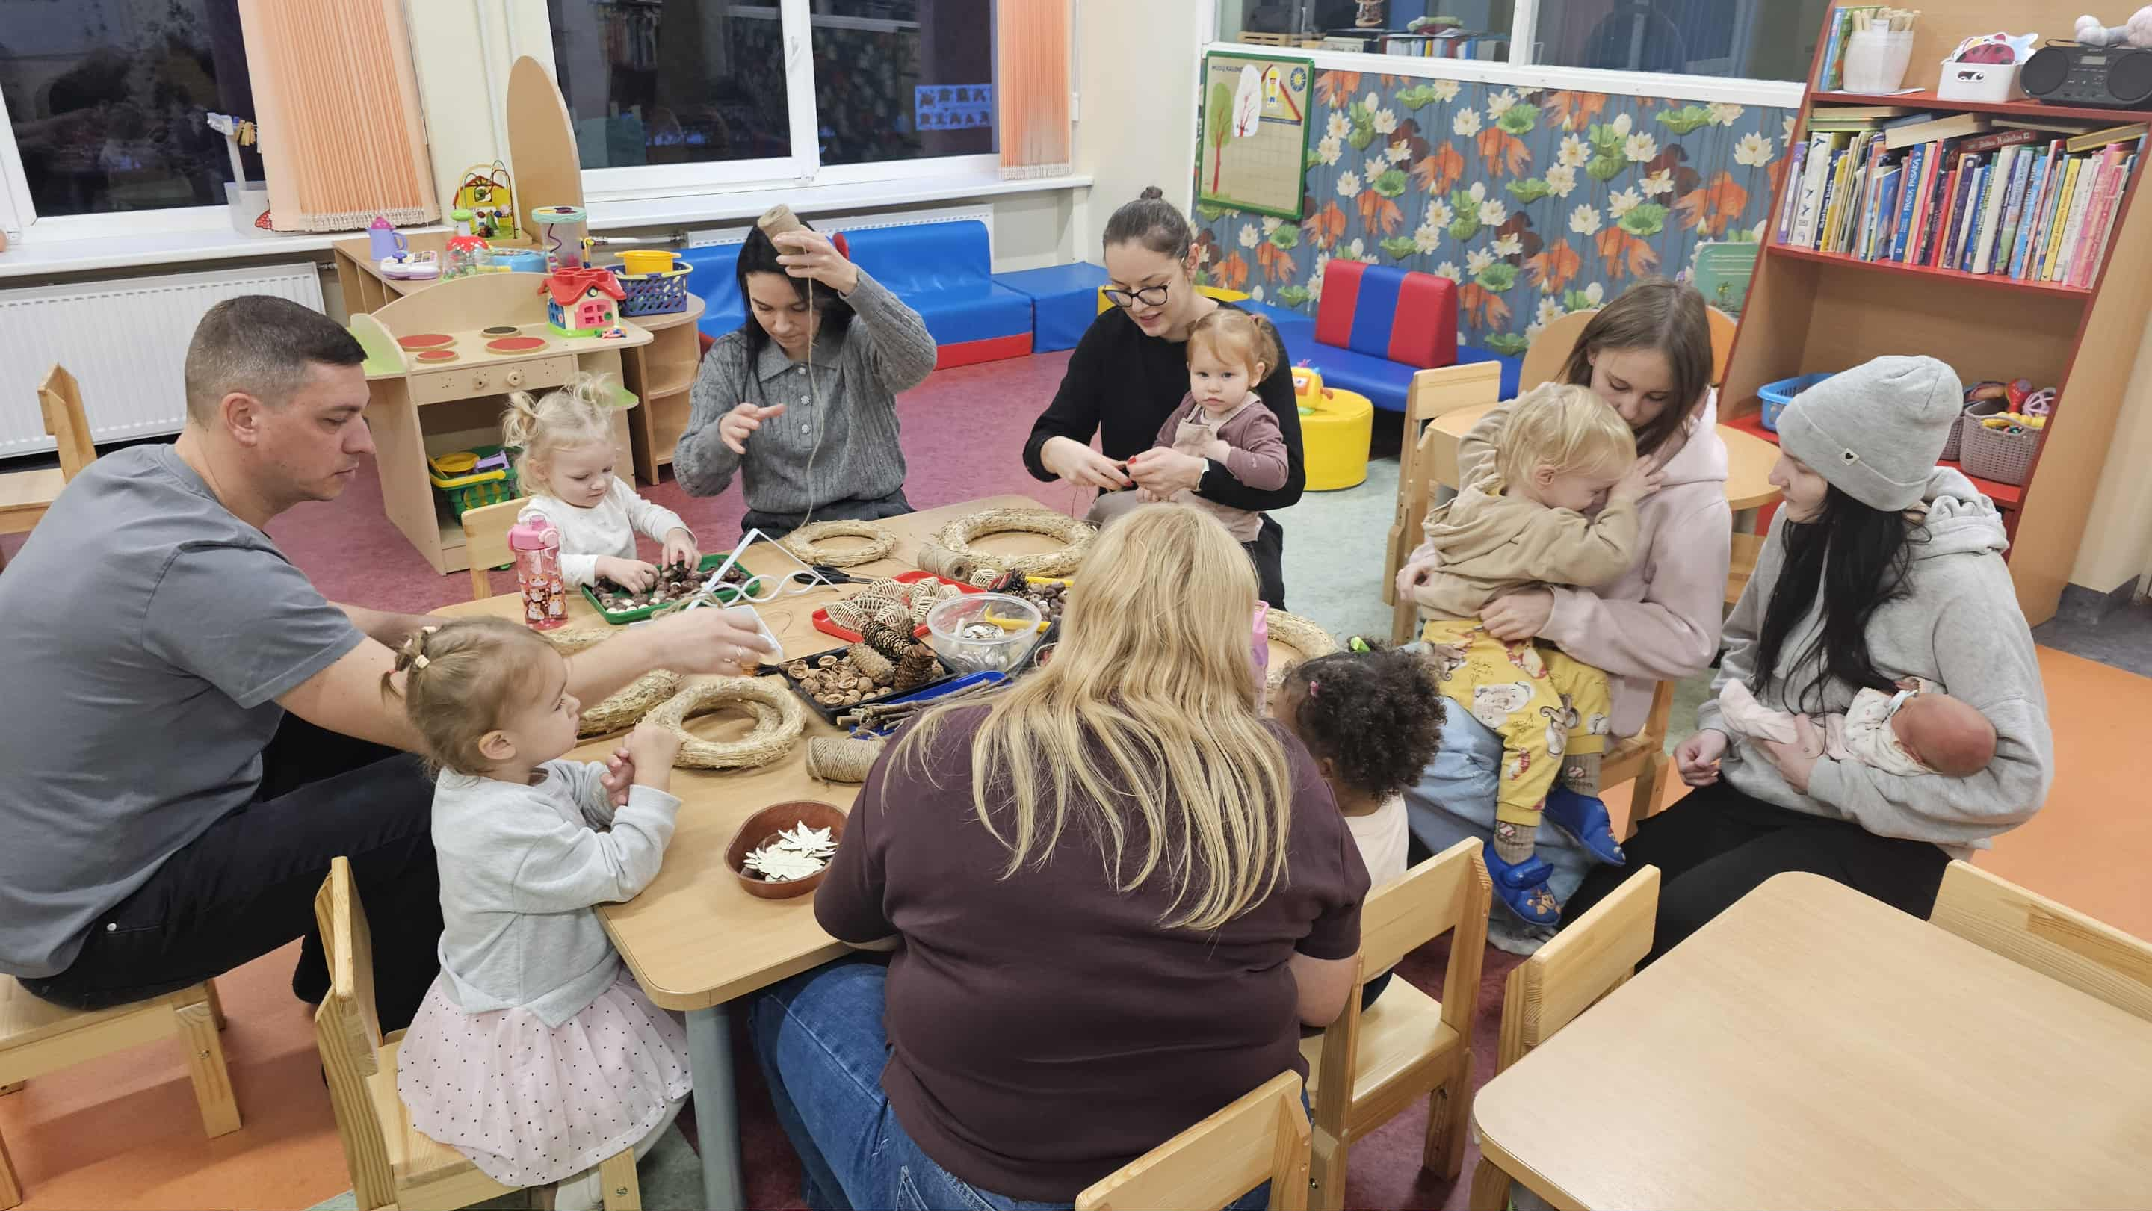
ŠEIMŲ KŪRYBINĖS DIRBTUVĖS „PAMARIO ŽENKLAI“
Vėjo gaudyklės, „Vabaliukų“ gr.

Slide 12
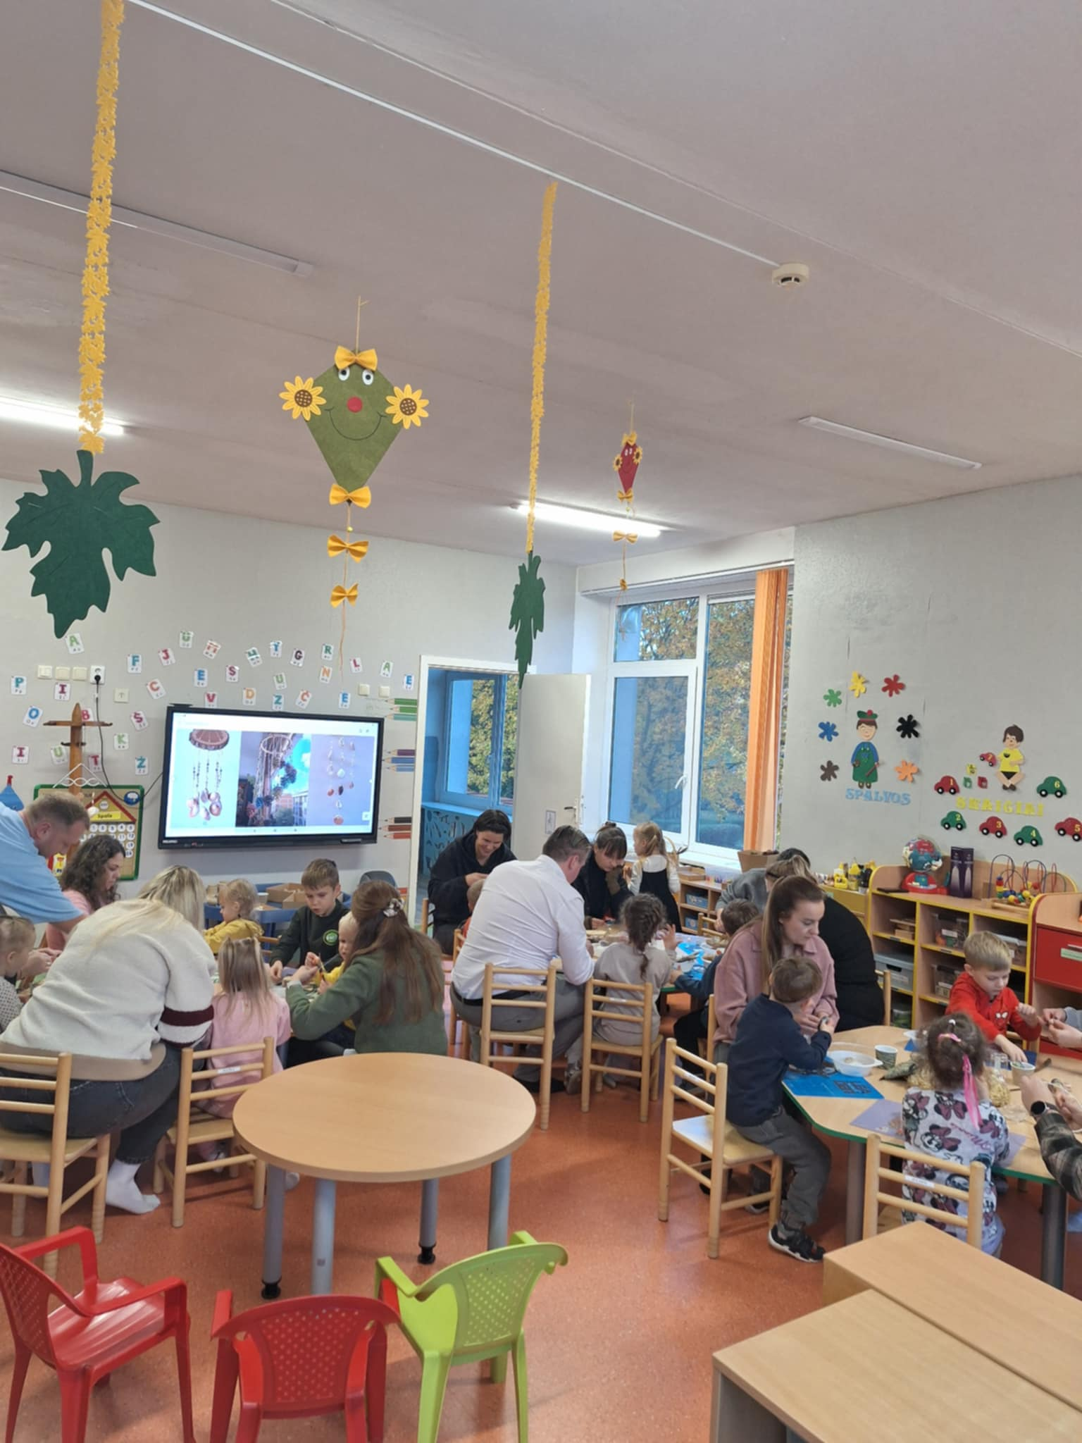
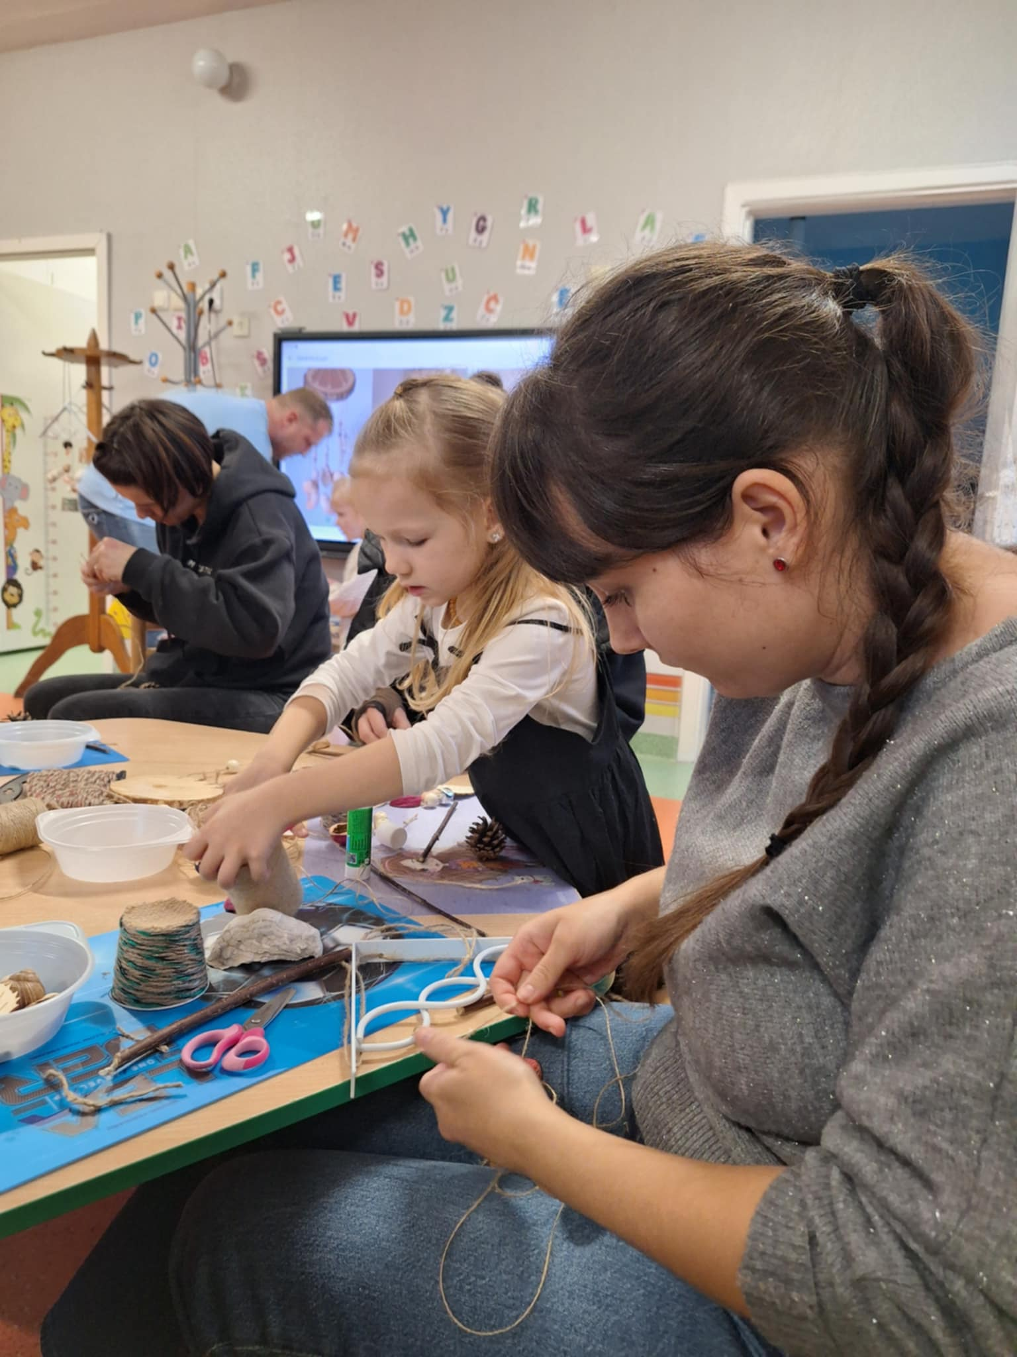
ŠEIMŲ KŪRYBINĖS DIRBTUVĖS „PAMARIO ŽENKLAI“
Vėjo gaudyklės, „Lašelių“ gr.

Slide 13
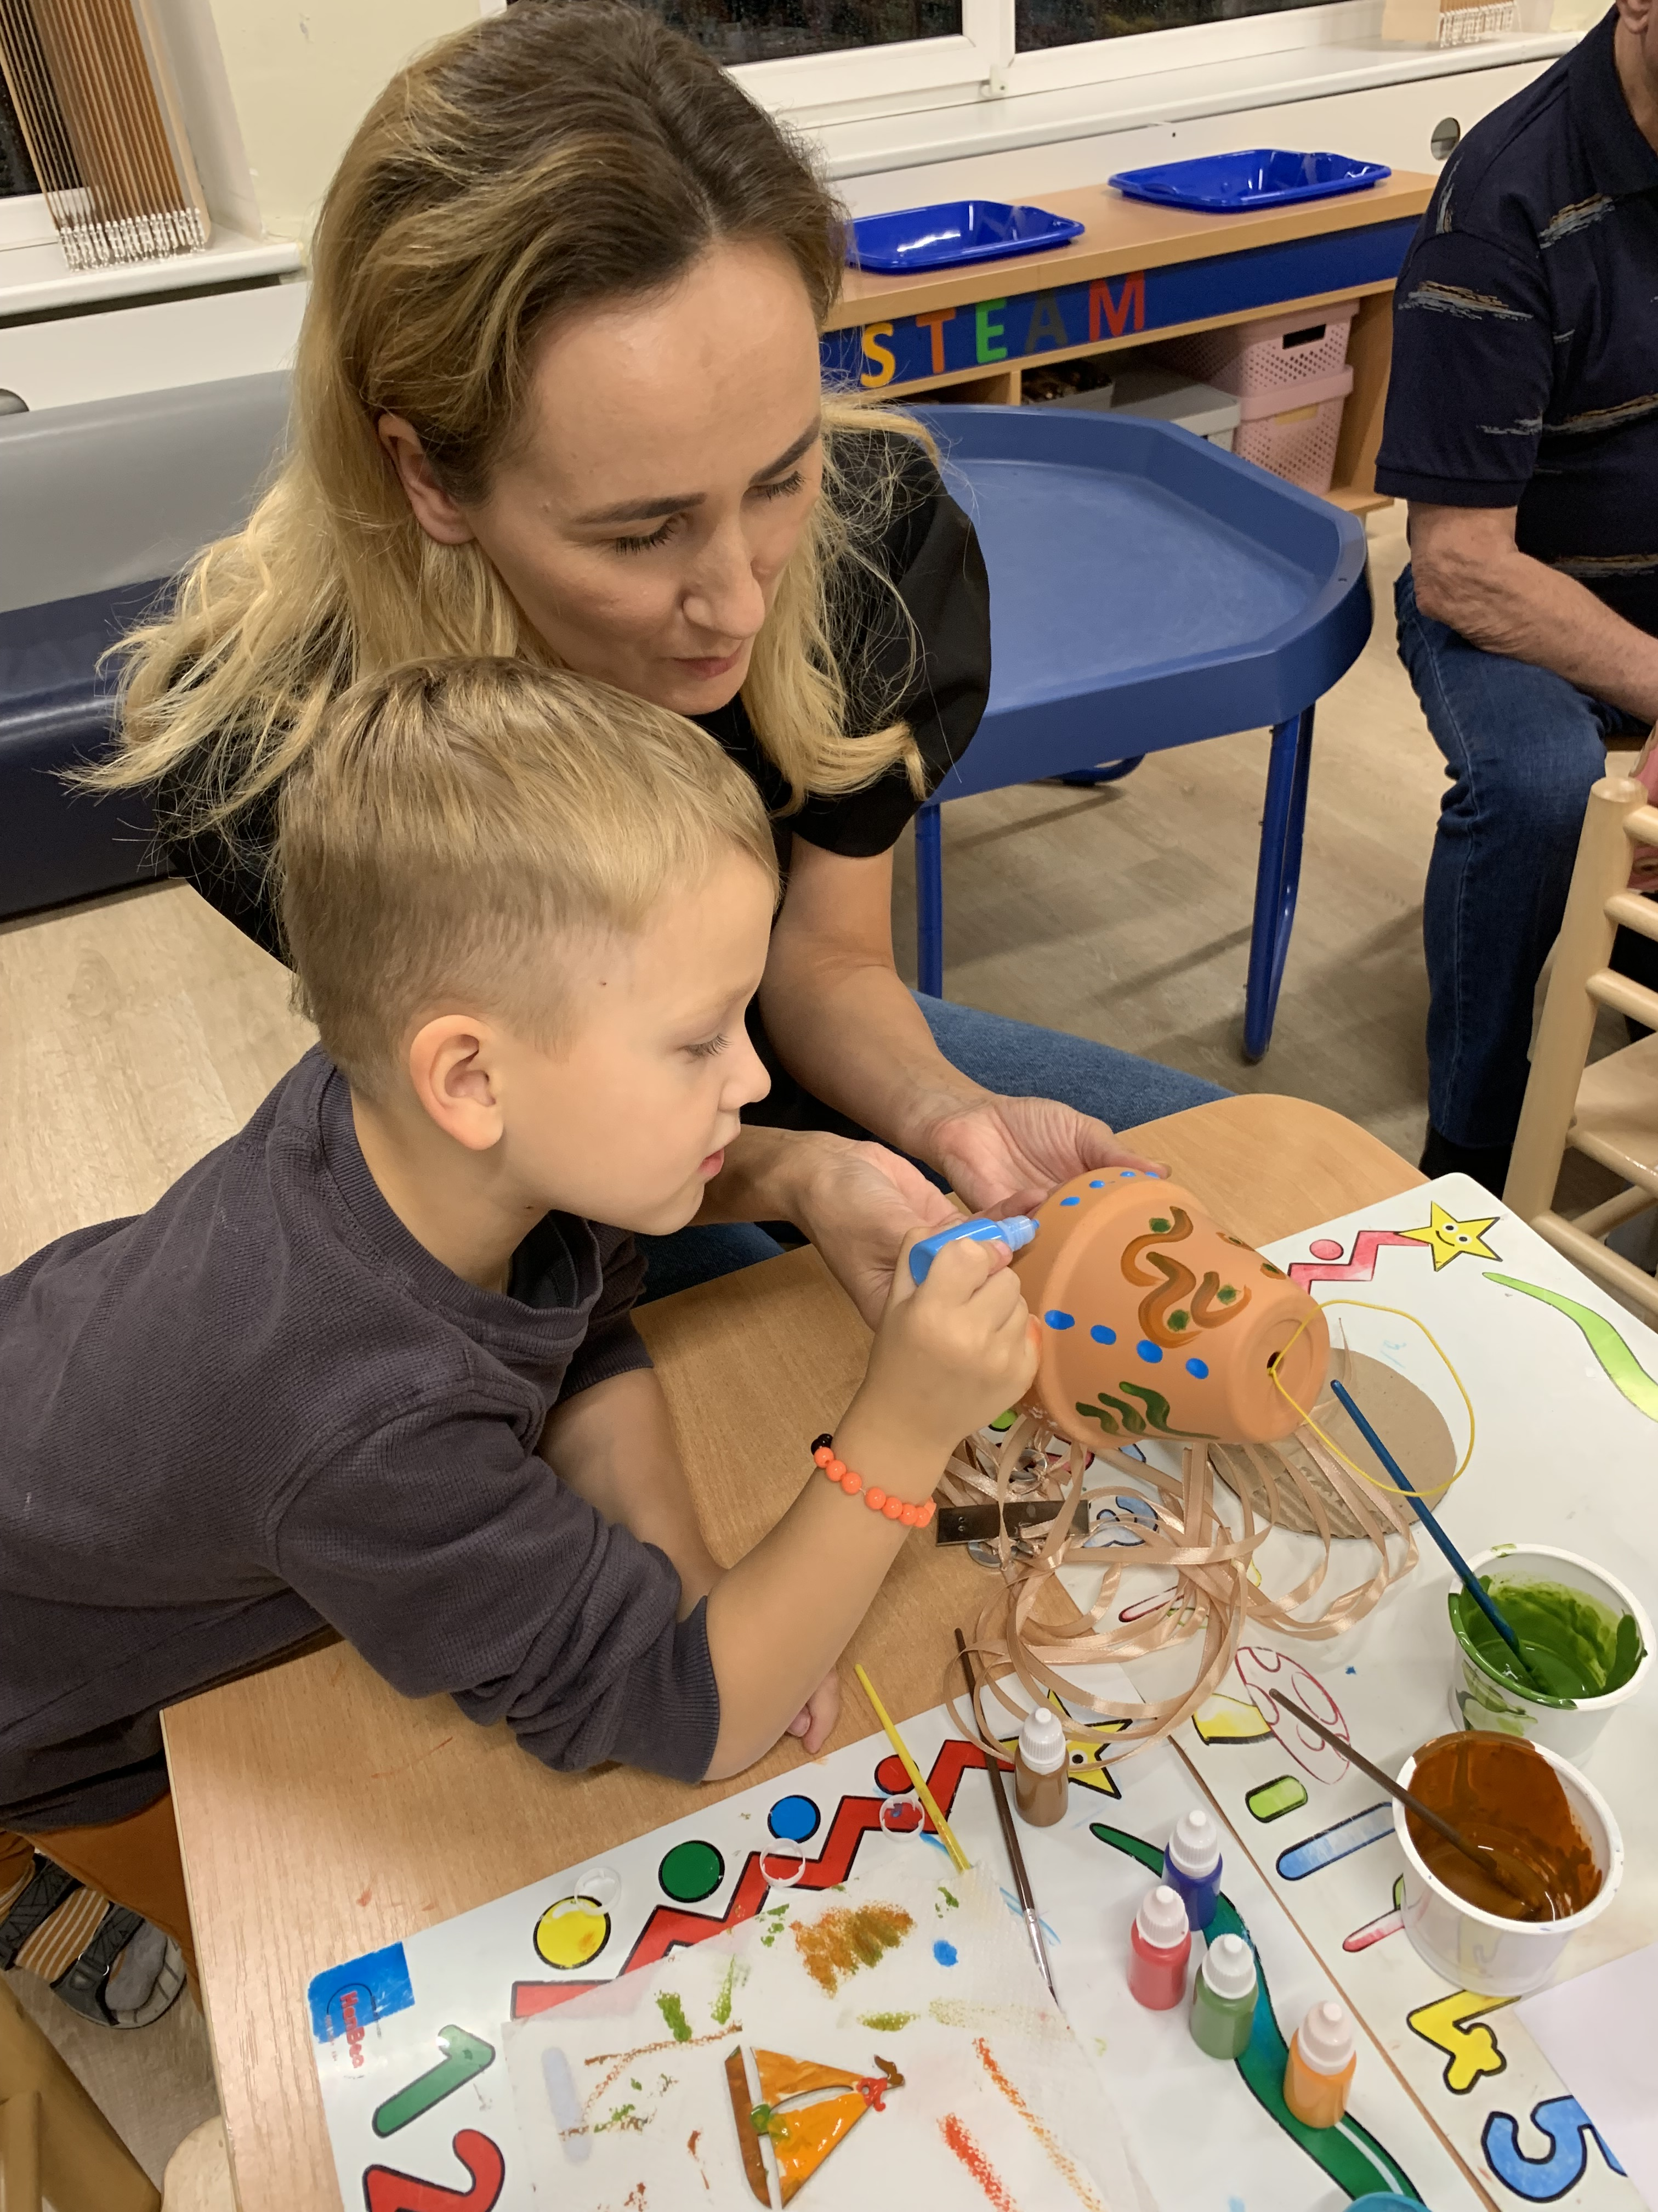
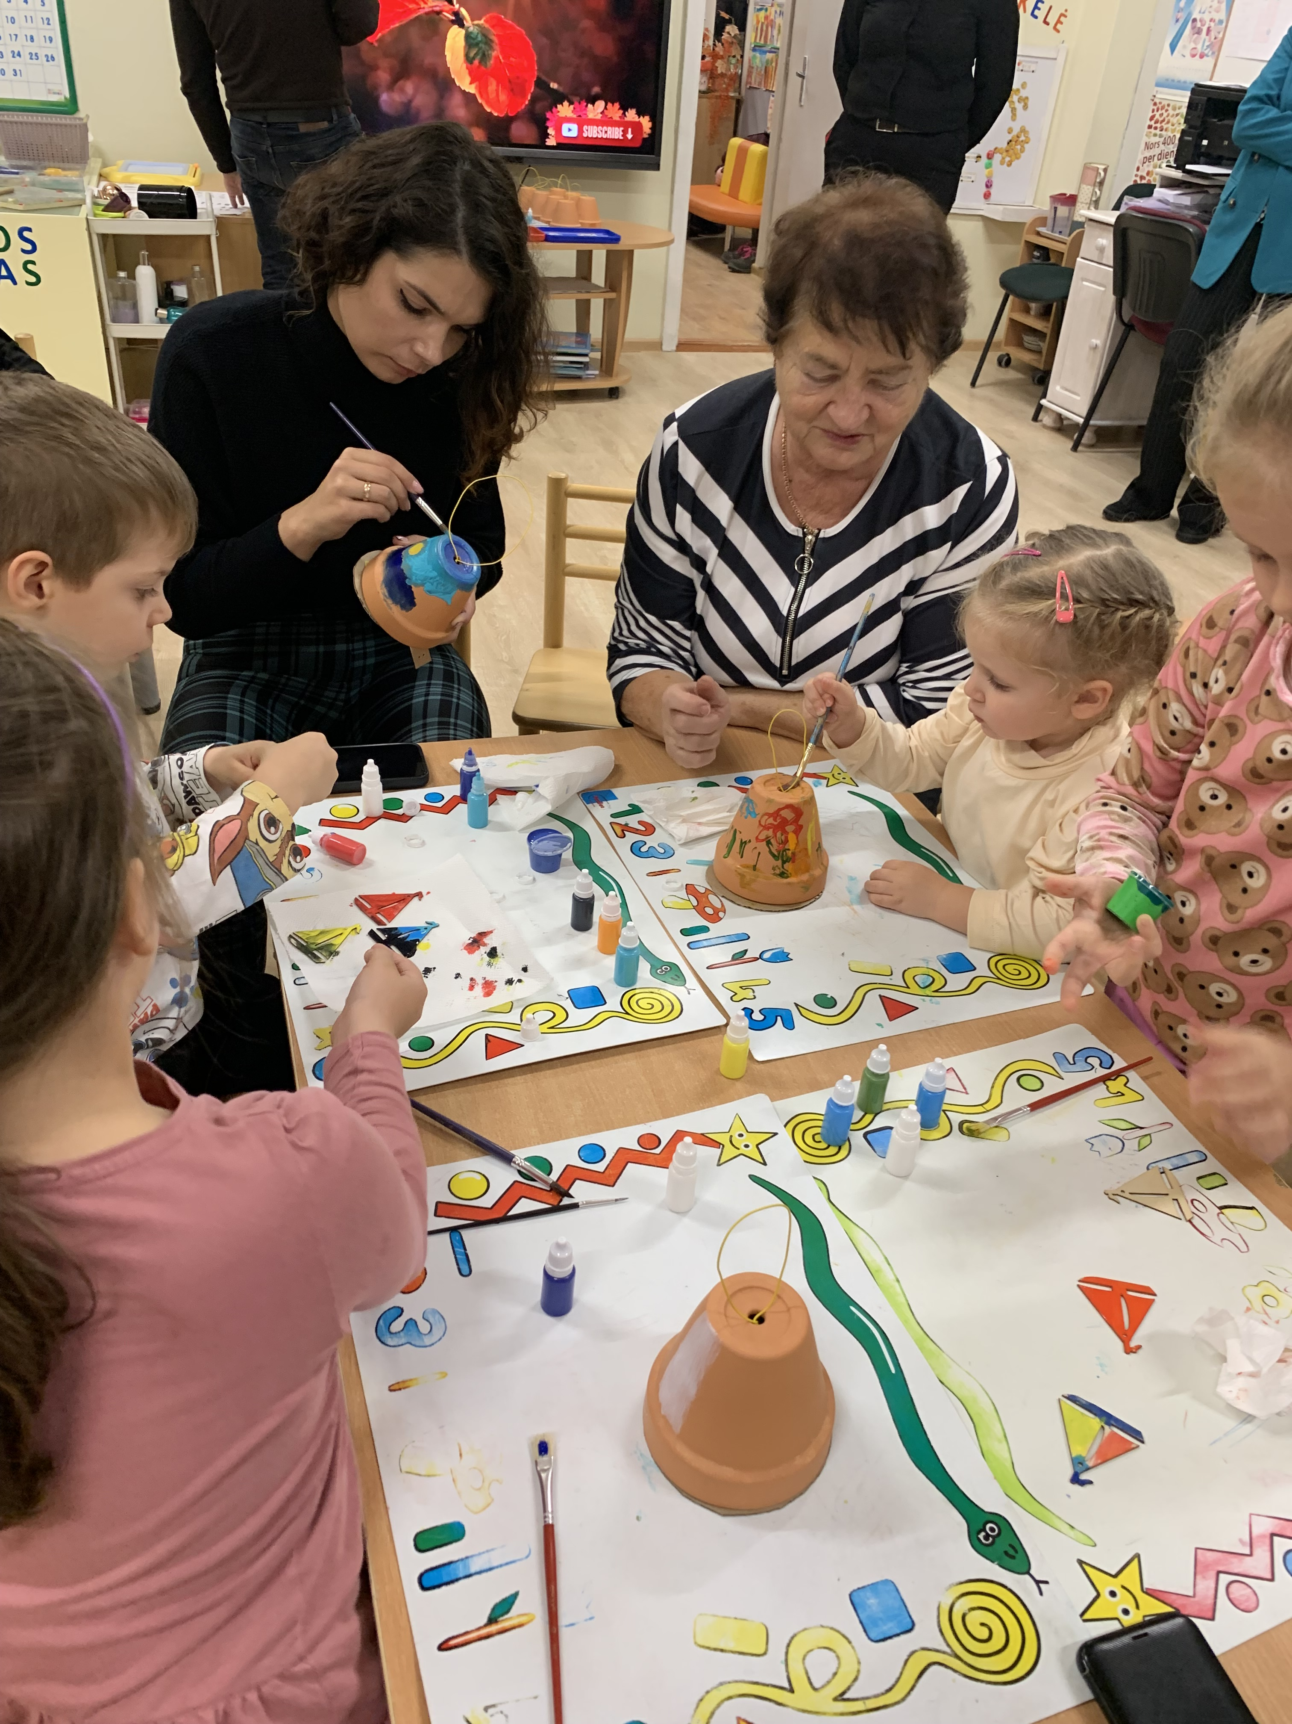
ŠEIMŲ KŪRYBINĖS DIRBTUVĖS „PAMARIO ŽENKLAI“
Vėjo gaudyklės, „Spalviukų“ gr.

Slide 14
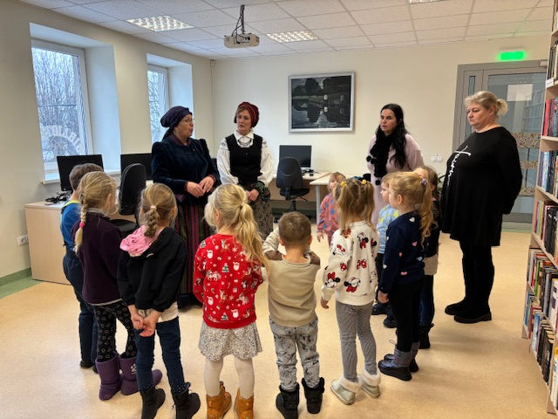
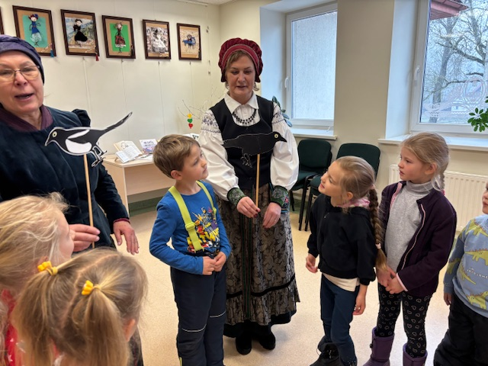
PAMOKĖLĖS „MOKOMĖS ŠIŠIONIŠKAI“
Klaipėdos rajono savivaldybės J. Lankučio viešosios bibliotekos
Drevernos filialas, lietuvininkų kalbos puoselėtoja Virgina Asnauskienė

Slide 15
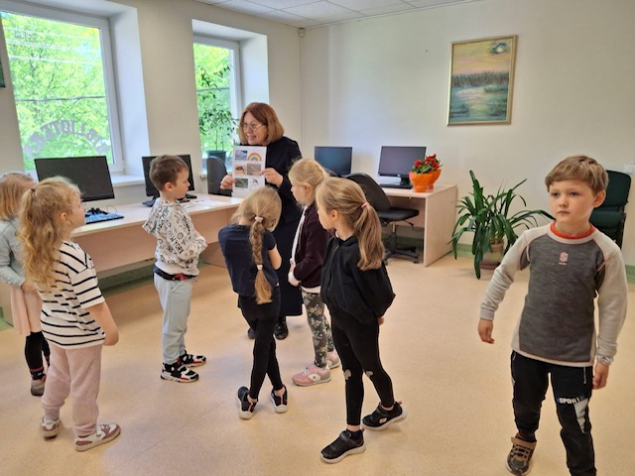
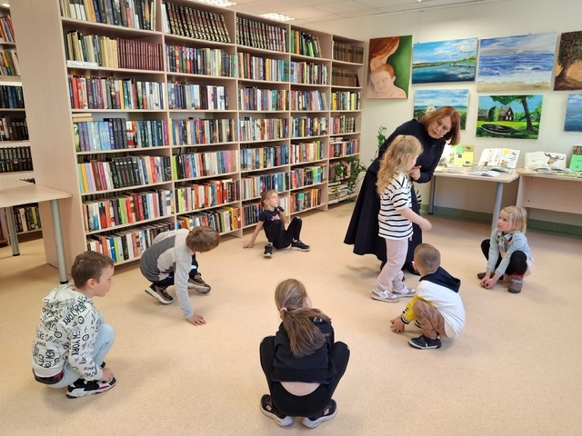
PAMOKĖLĖS „MOKOMĖS ŠIŠIONIŠKAI“
Klaipėdos rajono savivaldybės J. Lankučio viešosios bibliotekos
Drevernos filialas, lietuvininkų kalbos puoselėtoja Virgina Asnauskienė

Slide 16
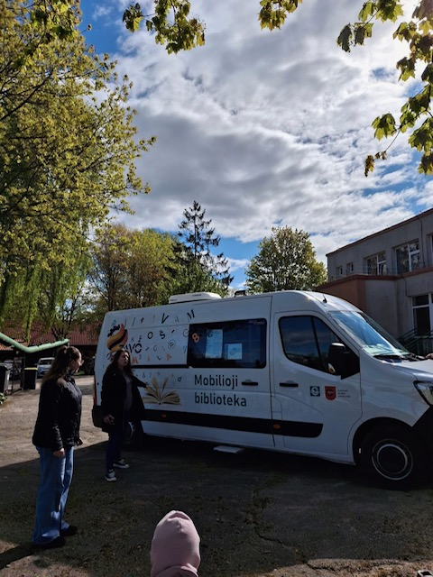
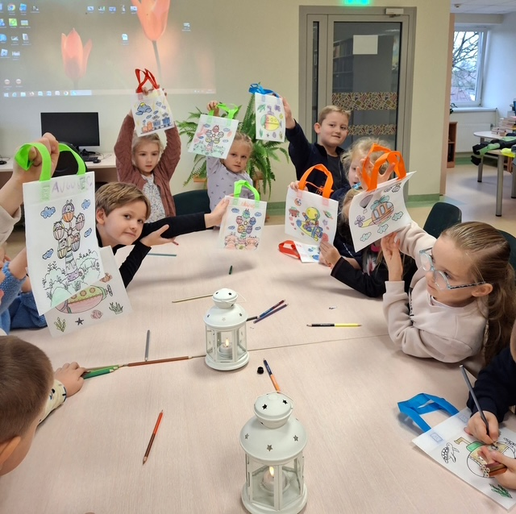
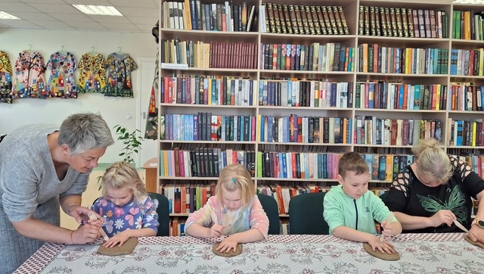
EDUKACINĖS-KULTŪRINĖS VEIKLOS
Klaipėdos rajono savivaldybės J. Lankučio viešosios bibliotekos
Drevernos filialas

Slide 17
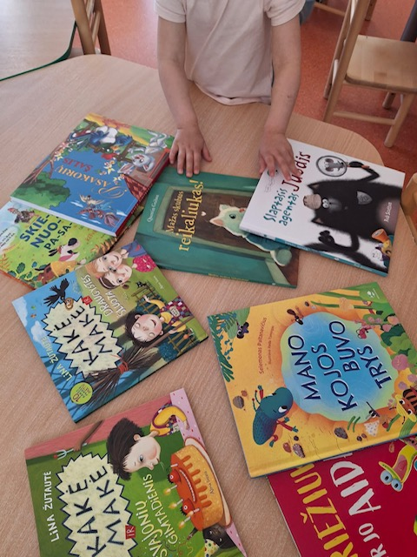
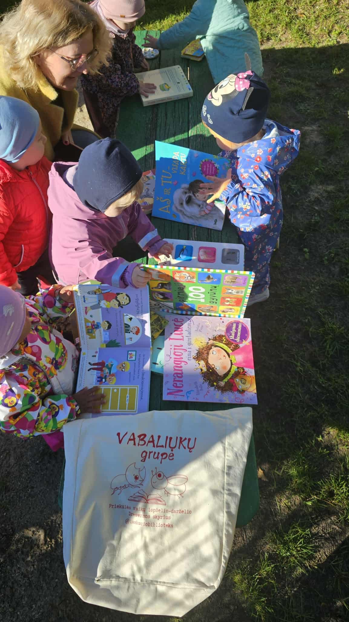
EDUKACINĖS-KULTŪRINĖS VEIKLOS
Klaipėdos rajono savivaldybės J. Lankučio viešosios bibliotekos
Drevernos filialas

Slide 18
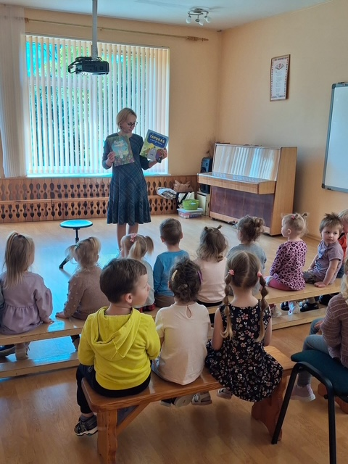
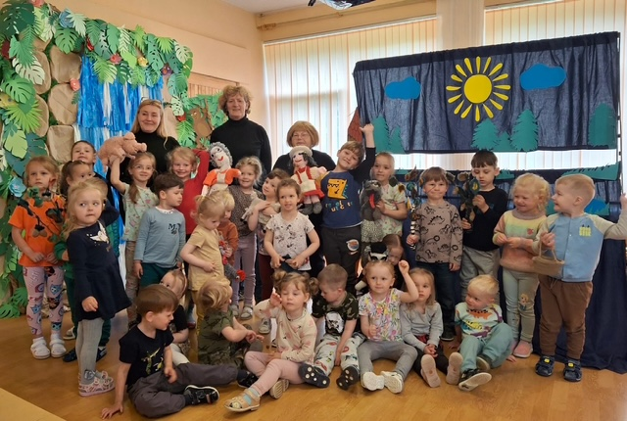
EDUKACINĖS-KULTŪRINĖS VEIKLOS
Klaipėdos rajono savivaldybės J. Lankučio viešosios bibliotekos
Drevernos filialas

Slide 19
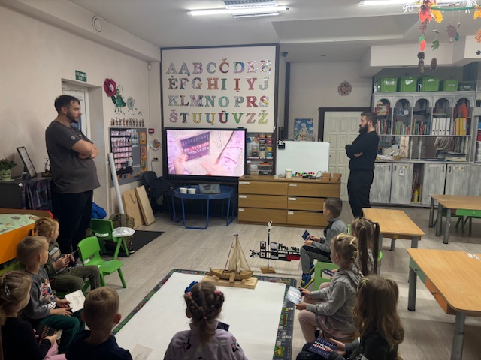
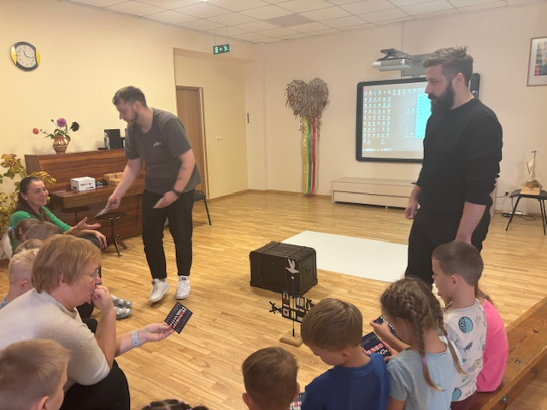
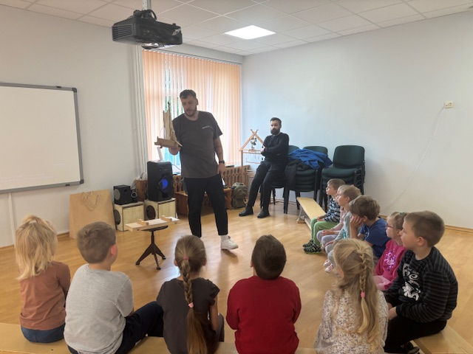
EDUKACIJA „KURĖNAS – ŽVEJO NAMAI“
Lietuvos jūrų muziejus

Slide 20
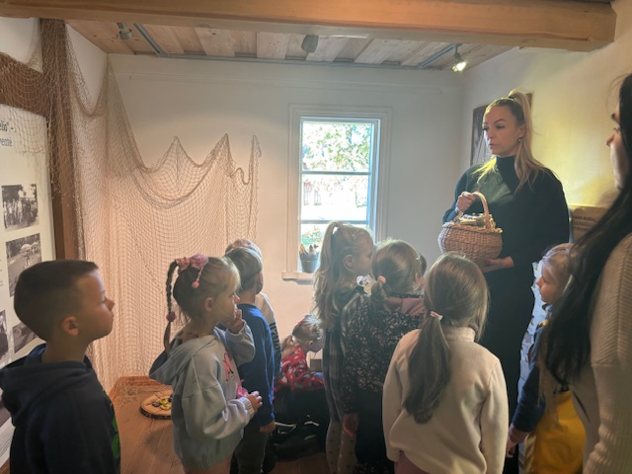
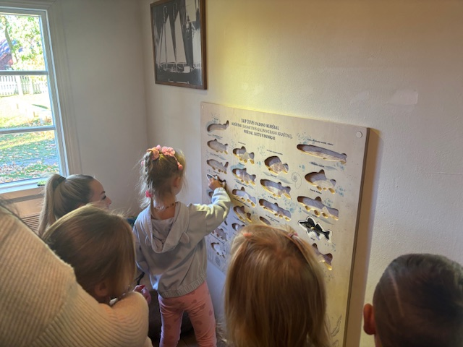
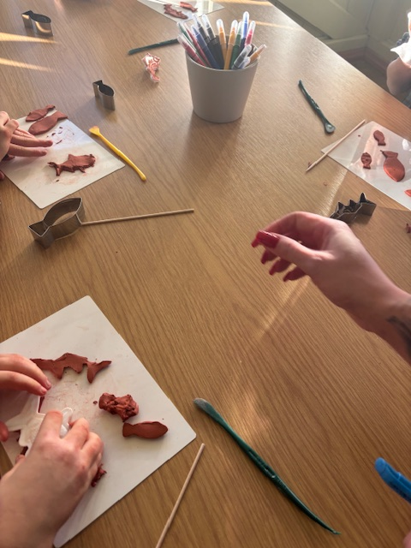
EDUKACIJA „PASIGAMINK ŽUVYTĘ“
Gargždų krašto muziejaus filialas J. Gižo etnografinė sodyba

Slide 21
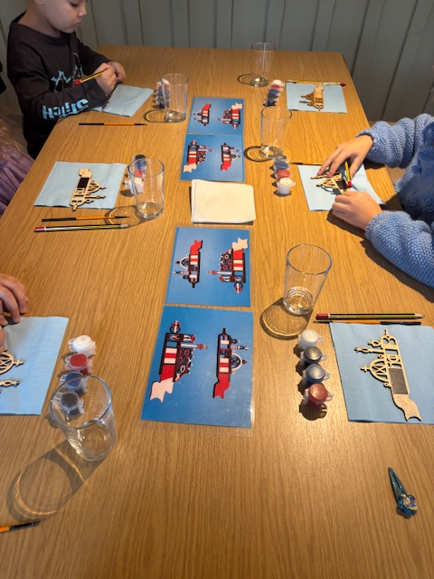
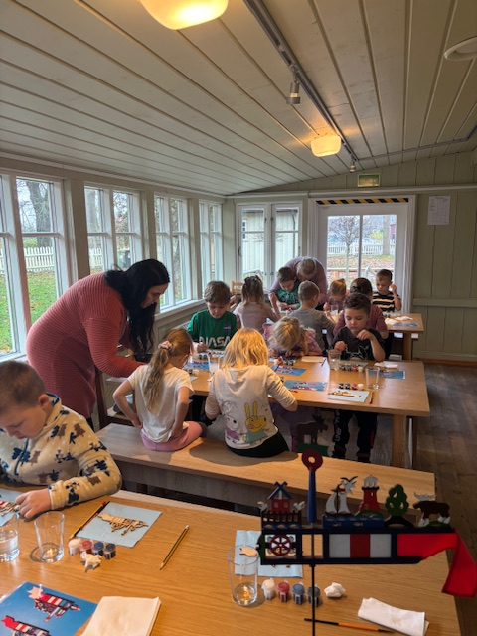
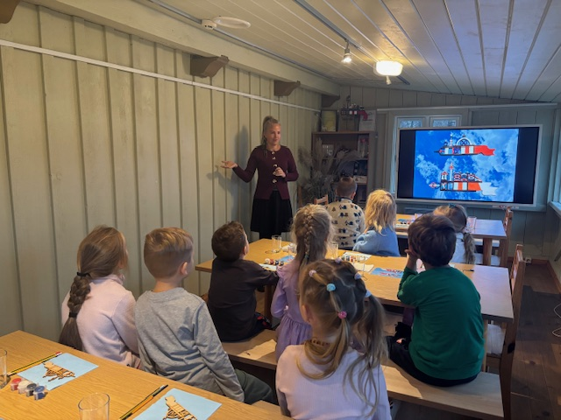
EDUKACIJA „DREVERNOS VĖTRUNGĖLĖ“
Klaipėdos rajono turizmo informacijos centras

Slide 22
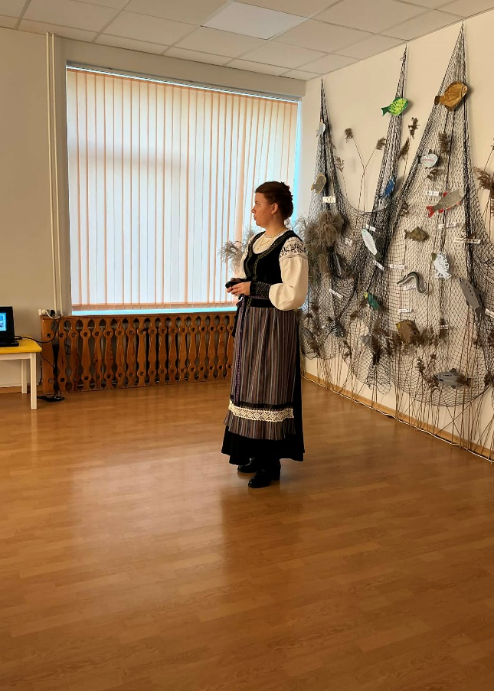
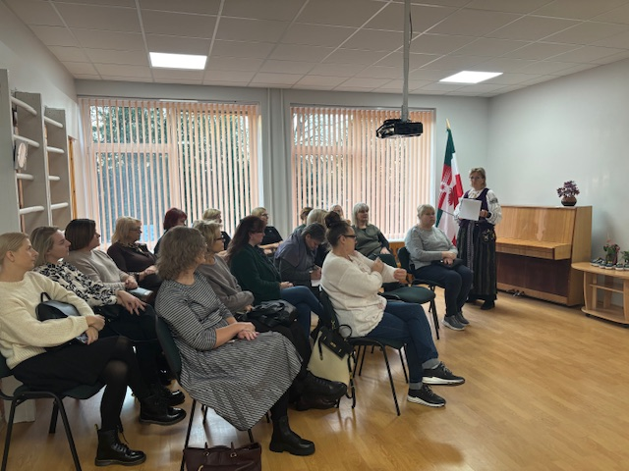
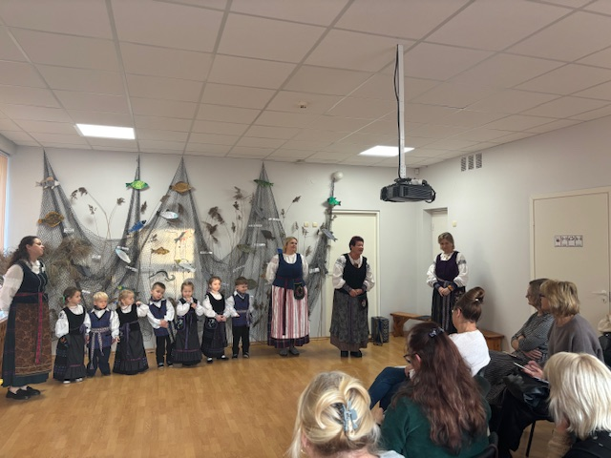
METODINIS RENGINYS
„STICHIJŲ PASLAPTYS MAŽOSIOS LIETUVOS ŽEMĖJE“

Slide 23
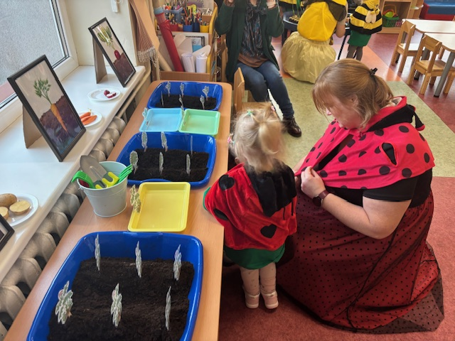
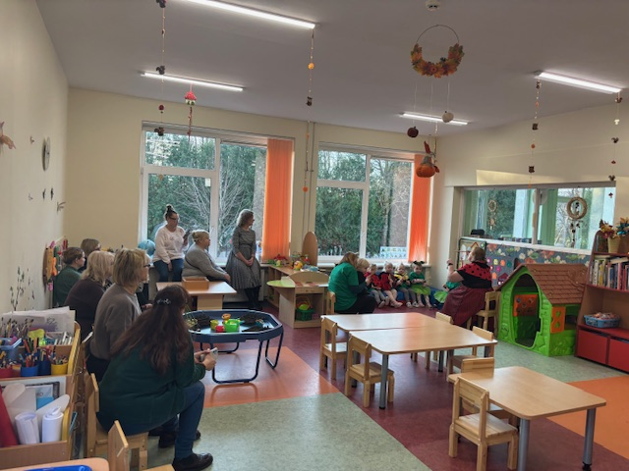
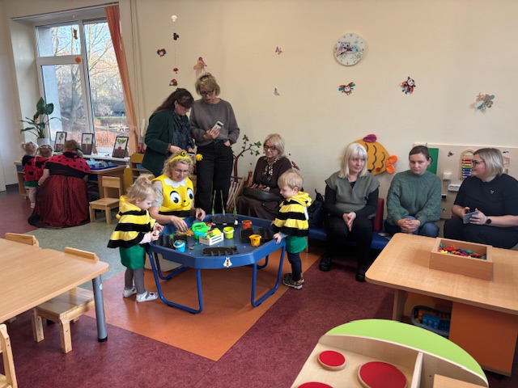
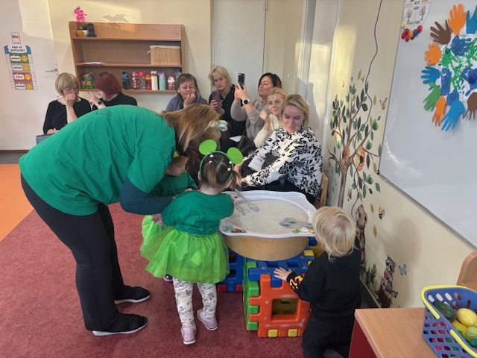
ATVIRA VEIKLA „TYRINĖJU ŽEMĘ“

Slide 24
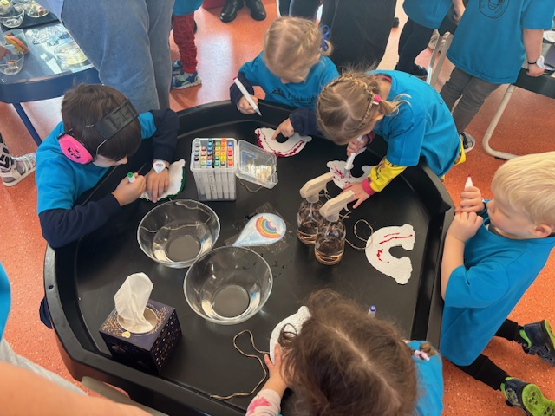



ATVIRA VEIKLA „ATRANDU VANDENĮ“

Slide 25




ATVIRA VEIKLA „IEŠKAU VĖJO“

Slide 26
REZULTATŲ APIBENDRINIMAS
• Įgyvendintos visos numatytos projekto priemonės;
• Įsisavintos visos projekto lėšos;
• Užmegztas glaudus ryšys su projekto partneriais;
• Aktyviai vykdyta projekto sklaida;
• Visų projekto veiklų metu dalyvavo apie 267 dalyvių.

Slide 27
Puoselėkime savo krašto kultūrą,
tęsdami ir kurdami tradicijas šiandien...

